Slide 1


——快消品行业数智化实践价值分享
快消品全渠道融合
助力经销商做大生意
畅捷通信息技术股份有限公司
陈夏明

Slide 2


目录
01
快消行业正式进入跑马圈地时代
CONTENT
02
快消品经销商主要管理诉求
03
T+Cloud快消行业全渠道业务解决方案
04
典型业务处理
05
样板客户
06
畅捷通介绍
Notes:
趋势 企业 产品 案例 生态

Slide 3

PART 1
快消行业正式进入跑马圈地时代

Slide 4





国内快消行业新趋势
线上线下
品质&品类
大型门店关闭整合，便利店增长迅速，线下依旧火爆；
从“大而全”到“小而美”的转变；线下经营需要“多而精”；
市场增速
个性化需求
为“便利”买单
存量市场，总体增速放缓，但仍旧增长，趋于稳定；
同质化加剧过程中的个性化需求越发凸显，不同消费品的升级状态不同；
消费者愿意接受更多的“便利溢价”；

Slide 5
快消品行业特点及竞争因素
行业特点
竞争因素
行业格局循环演进，龙头加速更迭
品牌知名度的提升和营销效率的提升
市场容量巨大但趋于饱和，进入跑马圈地时代
合理的分销模式，有效的渠道控制和管理
消费群体庞大，消耗周期短，购买频率高，忠诚度较低
市场和销售快速响应及有效协同
行业整合进程加快
销售渠道多元化，内卷加剧
通过具有高覆盖率和多种渠道并存的分销网络来接近消费者，达到高铺货率
营销职能下移
价值链向下游转移
正确的市场拓展策略
营销活动及费用全程管控
终端陈列及动销
更加注重质量安全
关键字：品牌 营销 渠道 消费者

Slide 6

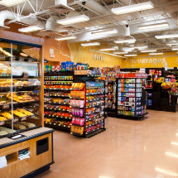

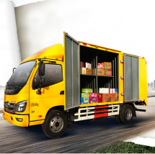
快消行业经销商-终端竞争升级
经销商正式进入跑马圈地时代
对于消费品而言，由于人口红利的逐渐消失、商品的普及率、渠道的渗透率空间较少等原因的，经销商依靠市场自然增量的生意已经结束，取而代之的是存量生意！
本地商贸流通领域的竞争，不再是厂商之间的竞争，不再是品牌之间的竞争，而是经销商与经销商之间的竞争
终端市场
竞争加剧
消费主力、员工、客户结构改变
终端渠道
管理粗放
新品牌、新品类、新模式、新业态不断涌现
多元化、差异化、个性化的消费需求不断发生
90后、00后成为消费市场主力，同时，他们已经是企业员工主力，也不乏走向创业之路，成为店老板
企业管理者对业务员是否按标准执行拜访、拜访质量如何都难以掌握和评估，拜访效率低下，客情关系维护不佳，极易流失
做多覆盖，做强动销，做大生意

Slide 7






经销商的未来和破局点
传统经销商
新型经销商
垫资
线上转型
积极拥抱新模式、新业态
尝试向流通链上下游方向转型探索、和B2B、社区团购、城配物流、O2O等新电商平台尝试合作等，切忌固步自封，抱残守缺
仓储物流
市场分销
数字化
对内精细化运营，用新工具优化老生意
与时俱进，用现代化工具和手段武装、优化自身现有的生意模式、团队结构和管理方式，做好经营管理、数据分析，平衡成本投入与收益产出，提高经营效率
市场服务
成为品牌的附庸
拥抱科技，全渠道融合，实现真正的数字化转型，构建自身商业壁垒

Slide 8
企业经营诉求的变化，催生一体化业务协同的平台需求
财务管控模式
台账模式
凭证记录
以财务管控为核心的管理效率提升
企业内
业务流管控
单渠道业务模式
业务经营视角
业务管理模式
业务处理机制
业务变革趋势
+
业务驱动模式
以数据驱动为核心的
经营效益提升
企业间
业务一体化协同
实时响应
数据可视化
全渠道供应链数字协作模式
数字化 协同化 一体化

Slide 9
PART 2
快消品经销商主要管理诉求

Slide 10
快消品经销商不同发展阶段的管理重点
主要问题：生意扩张时，单一的业务组织，无法满足差异品类经营、差异渠道经营的需要。
发展核心：应对业务扩张的组织策略
5亿+
跨区域、多元化
集团制
主要问题：经营成本上升，风险及事故增加，管理盲区增多，管理难度增加，内耗加大
发展核心：整体运营数据的实时、透明、规范、标准，实现数字化经营
经营单元独立核算
1亿
大商阶段：抓组织
主要问题：本地市场无法支撑增长目标，资源整合，走出去以及多元化经营成了必经之路
主要问题：业务初具规模，也形成一定团队，业务向上走相当于虎口夺食，竞争激烈
发展核心：利用工具抓好动销，提高交易效率，稳固基本盘，提升竞争能力
5000W
规模阶段：抓管理
业财融合
全渠道业务一体
3000W
爬坡阶段：抓运营
业务员在线
客户在线
主要问题：资金短缺，招人难，代理不到好品牌
发展核心：抓销售，拓网点，抓增长
1000W
起步阶段：抓销售
进销存

Slide 11







快消品经销商典型业务痛点
人员难管理，库存难厘清，客户难维护，财务难核算
人员管控缺手段
库存管理效率低
业务员跑店难监管，绩效考核难；
订单信息手工记录，处理效率低；
目标是否有效执行，工作进度不清楚。
出入库频繁，拣货效率低，易出错；
商品逾期无提醒，每年损失几千到几万；问题产品、退货商品难识别，无法溯源。
成本费用核算难
库存资金周转慢
促销、返点费用多，核算更复杂；
多仓库，多报表，综合汇总难；
应收应付无汇总，大额账款兑现难。
数千种商品库存，销售数据难以逐一统计；
滞销品管理不够，占用资金，影响周转；
缺少多维度销售数据对比，难以优化商品结构。
对账收款难
客情维护不到位
纸单票据多，易丢失，手工对账慢；
客户和业务员超额赊销，账款积压收款难；
门店经营数据反馈慢，影响财务统计时效。
客户数量多，业务员维护不够，逐步流失；
难以针对性分析客户的需求，影响客户价值挖掘；
缺少系统管理，不同地区客户窜货问题严重。

Slide 12
PART 3
T+cloud快消行业解决方案

Slide 13
T+Cloud系统功能应用架构
电商
生态
1688
零售通
天猫
淘宝
京东
美团
抖音
快手
WEB
T+APP
友空间
公众号/小程序
第三方入口
新零售会员—B2C精准营销
会员拉新→会员留存→会员分析→营销转化
新商贸客户—B2B智慧营销
客户分析→营销推广→1V1营销→推广分析
集成与被集成
应用商店
硬件商店
服务商店
生态服务
微商城
智慧门店
B2C/O2O平台
订货商城
车销访销
其他接单
B2B平台
店铺装修
软硬一体
平台连接
商城装修
运营规则
营销玩法
直播带货
访客建议
路线管理
移动面板
智能推荐
轨迹监控
总部接单
WEB开单
门店接单
PDA开单
1688/零售通
客户获取
订单同步
订单处理
30+营销玩法
超级店长
商品库存同步
直播带货
超级导购
交易同步
线上线下统一经营
连锁加盟
统一客户及信用管理、统一价格及促销管理、
统一订单管理、客户跟进
零售
中台
商品通、库存通、价格通、促销通
会员通、权益通、订单通、配送通
批发
中台
开放平台
服务
生态
银行
发票
税务
支付
仓储
物流
低
代
码
开
发
平
台
O
P
E
N
A
P
I
可
嵌
入
式
前
端
服
务
智能供应链
采购补货
库存核算
仓储WMS
物流管理
往来现金
组装拆卸
交易实时化 核算自动化
智能财税
智能财税
管理会计
财务会计、税务会计：自动化财税
发票 银行 薪资 资产 报销 总账 报表 税务
管理会计：数字化经营分析
人、财、货、客，经营决策分析
合伙人
管理
营销分析：商品分析、客户分析、会员分析 经营分析：人财货客、行业分析等
财务分析：资金分析、利润增长模型、合伙人制度
数据智能
T+Cloud\T+云主机\T+专属云等三款产品支持公有云和私有云
灵活
部署

Slide 14
经销商业务五大关键环节
访店管理
交易管理
仓储配送
费用管理
检查反馈
场景
定义
业务员对终端的拜访及维护
经销商与二批、终端之间的交易协同
仓储拣货及配送
费用预算及方案，费用协议签署，费用执行监督
以数据洞察业务状况、优化绩效模式
管理
诉求
避免业务员挑店漏店
提高拜访效率
提高拜访质量
方便客户及业务员下单
价格管理及促销管理
订单高效处理
按账期对账、收款
收款对账、核销
订单实时追踪
库存数据实时准确
拣货快速、准确
配送高效
厂家费用报销及时
杜绝费用跑冒滴漏，提升费效比
费用兑付快速清晰
费用分析数据清晰
提升客单及铺货
优化商品结构
业务员业绩目标完成
业务员精细化考核
解决
方案
拜访计划
线路规划、移动下单
业务员工作台，标准化作业
订货商城、移动下单
客户价格本及促销
订单工作台
移动对账、收款
银企云联
小畅协同
移动仓管/wms
自配送
费用报销预警
费用协议费用照片
费用批量生单
合伙人管理、费用分析
智慧营销客户分析
智慧营销商品分析
目标管理
业务员六度模型及合伙人管理

Slide 15

目标管理-以目标驱动业务员业务执行
场景描述：将销售的指标分解到部门/个人；部门/个人的指标分解到品牌/分类/商品/客户；可按年、季、月、周的时间维度分解。
销售指标划分
销售目标分解
目标业绩看板
总目标
100万
移民绩效计划
海外房产计划
目标完成率
30万
70万
部门
个人
目标值
实际值
年目标
支持多维度的指标切割
目标销售额与回款的对比
目标销售量与订单数量的对比
目标销量和访店完成率、访店成单率的对比
日常行为考核
  部门
  个人
  销量
  毛利
  毛利率
  回款
  拓新
  品牌
  分类
  商品
  客户
季目标
月目标
按照行政架构进行分析
按照多维度组合进行分析
销售目标自上而下分解
实时跟踪每个销售角色表现

Slide 16
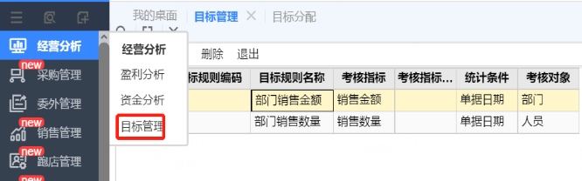
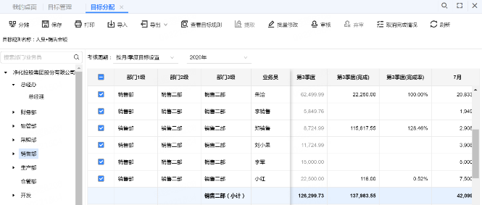

目标管理-以目标驱动业务员业务执行
对目标进行层层分解，落实到被考核单位和个人，让目标管理实施由数据驱动，客观反映部门及员工绩效的实际水平
可随时查看完成情况进行分析，做到有效管理，保障目标实现。
点击“完成情况”会在当前界面显示目标值对应的完成值和完成率。
结果
可以用来激励、调动大家的工作积极性，保证总目标的实现，为所有的管理提供决策方向和经营过程管控

Slide 17

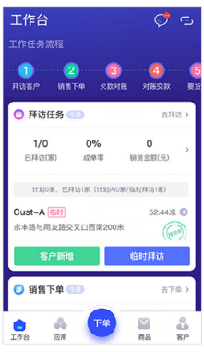
跑店管理-提高访店质量，加强终端维护
场景描述：终端网点是企业生命线，如何保证业务员执行，避免跑大漏小，杜绝制度漏洞，杜绝主劳臣逸？
定人
定域
根据6定原则，合理科学规划拜访线路，节省拜访时的线路时间，节省油耗成本
拜访管理各个环节是环环相扣的，相辅相成
打造终端系统化、标准化的管理模式以及严格的执行系统
定时
六定原则
定点
定期
定线
合理规划业务人员的拜访工作，将产品分发到终端网点，以实现企业的终端覆盖率和产品铺市率
通过路线拜访实现终端动销，即通过移动化的形式，拉动销量。

Slide 18
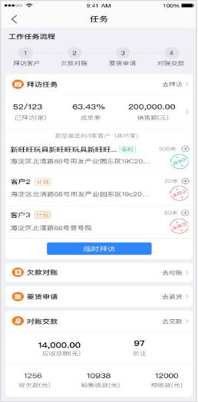
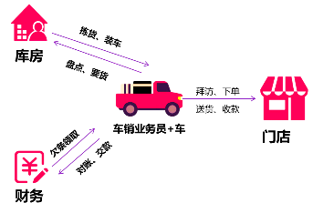

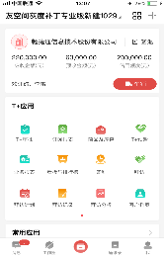
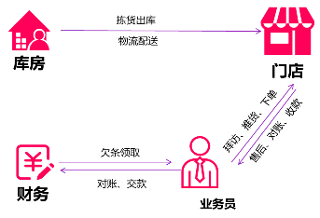
跑店管理-提高访店质量，加强终端维护
场景描述：“抢地盘”、“抢终端”、“抢陈列”，业务员如何做好市场开拓？如何维护客情，保证业务员线路拜访的质量？
车销
标准化工作任务清单让新手也能快速上手
  拜访客户
  物流跟踪
  销售下单
  要货申请
  车库盘点
  欠款对账
  对账交款
访销

Slide 19
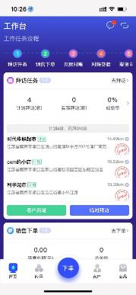
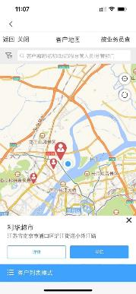
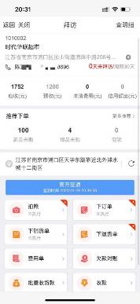
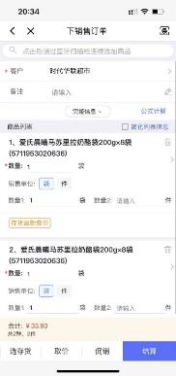
跑店管理-标准化任务清单，高效便捷操作
业务人员每天按照日程安排（工作计划、任务等），到达终端网点现场，签到后，执行拜访，完成促销执行、竞品采集、销量上报、库存上报、巡店（陈列检查、费用执行）、终端资产投放管理等事项，并填写拜访总结，最后完成拜访并签退。
政策传达
陈列检查
拜访计划
竞品采集
费用执行拍照
任务
业务沟通
订单交易
临时拜访
费用协议签署
业务员拜访
督导巡店
终端资产投放
往来对账/收款
其他事项
拜访计划
地图导航
拜访执行
销售下单

Slide 20
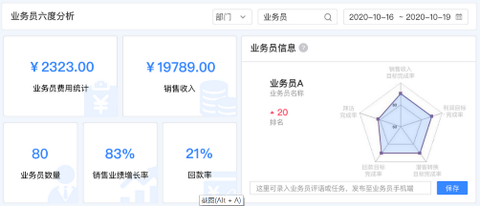
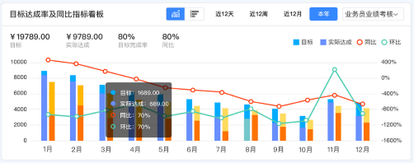
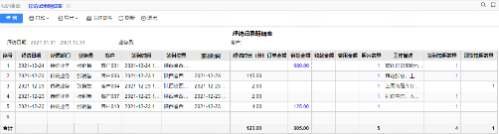
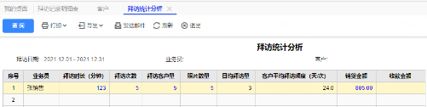
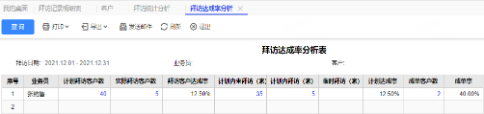
跑店管理-数据指标分析，及时业务指导
场景描述：结合销售及行为指标，形成业绩看板，实时指导销售人员的日常工作
客户/网点指标
拜访指标
销售指标
回款指标
新增网点数
拜访完成率
销售完成率
应收金额
负责网点数
拜访成单率
新增订单数
超账期应收额
拜访记录：按部门、业务员、客户统计
停用网点数
拜访次数、时长
销量总数
回款金额
网点拜访频次
拜访客户数
销售额总数
回款预测（预计）
拜访分析：拜访效率分析
拜访排名
铺货率
回款率
拜访轨迹
销售排名
利润分析
拜访达成率计划执行对比
拜访照片
退货分析

Slide 21
订货商城-企业专属的营销订货平台
门户价值
渠道需求
客户体验
构建与客户紧密协同的业务平台
提供对客户全生命周期、全方位的服务
高效的电子商务协同平台
全面整合庞大的客户资源
信任
体验
营销政策统一发布、执行过程对客户透明
浏览
体验
方便的客户要货/补货/支付，提升交易效率，加速回款
交易
体验
灵活的营销方式，提升客单
配送
体验
物流执行跟踪，客户对账清晰
服务
体验
释放人力，提高效率，减少出错

Slide 22
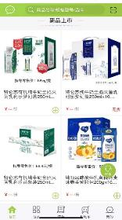
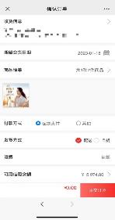
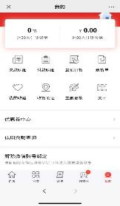


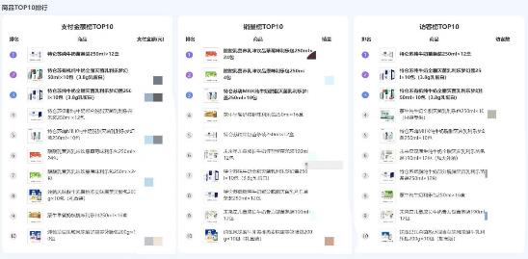

订货商城-企业专属的营销订货平台
与T+cloud无缝衔接
基础档案及库存实时同步
商城订单实时传递，自动生成销售订单
在线支付，同步形成收款单据，实时核销，实时在线对账
T+发货后，订货商城实时追踪物流及配送进度
丰富的运营方法
个性化、行业化装修
支持图文、视频等产品介绍以及直播带货营销
丰富的促销活动及券、积分等运营方式
客户购买力分析，同比分析，互动分析，商品推广分析
强大的基础后台
支持多计量：标准换算与浮动换算
商品限售范围设置
运费管理
可设置开店闭店时间
扫码快速下单
公众号、小程序快速下单

Slide 23




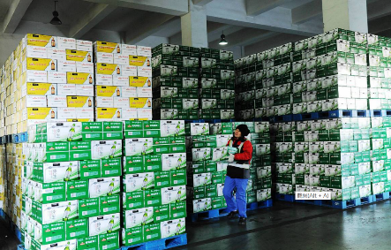
快消品经销商到一定阶段，仓储配送效率成为增长瓶颈
经销商发展过程中，业务模式逐步拓宽，
SUK不断增多：
以5000体量的快消品经销商为例：
1、从组织规模来看：
业务人员：20+
配送车辆：10+
仓库：1000平+
仓管人员：10+
Sku：500+
2、从业务体量来看：
覆盖终端：1500+
日订单量：300+
库存资金：300-600W
平均周转天数：15-30天
商超渠道
电商渠道
特通渠道
餐饮渠道
自营零售
商超
便利
专营店
菜场
二批
生鲜平台
（供货）
电商平台
（自营）
私域电商
合作团长
政府
企业
院校
各类大中小型餐饮店
自营店
加盟店
库存不准确，效期难管理
找货难，拣货慢，送达不及时，经常丢货
配送效率低，经常空跑
快消行业在终端的竞争，除了价格就是服务，在价格透明的今天，拼的就是服务，是供应效率，如果配送跟不上订单，无法给客户及时的配送商品，客户也会慢慢流失

Slide 24
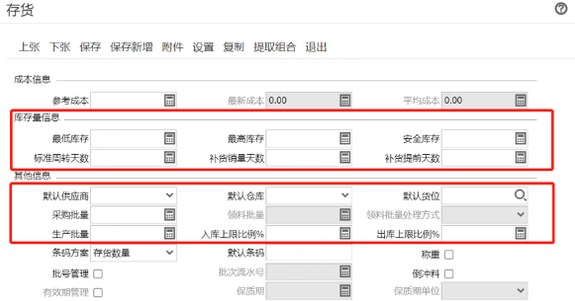
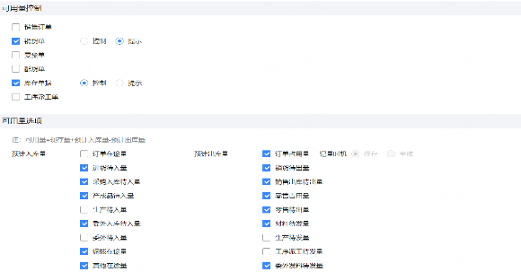
精细化库存控制-保证高周转、低损耗
库存量参数 | 库存可用量控制 | 库存控制 | 库存相关报表分析 | 库存关键指标预警
最低库存 最高库存 安全库存 标准周转天数 补货销量天数 补货提前天数 批量采购 ……. | 销售占用 采购在途 退货在途 ……. | 最高最低库存控制 零出库控制 采购必有订单 销售必有订单 超额领料控制 …… | 库存周转分析 库存呆滞分析 库龄分析 资金占用分析 齐套分析 收发汇总/明细 商品标签 …… | 效期预警 最低/最高库存预警 采购/要货到期预警 销售备货预警 超额领料预警 …...

Slide 25
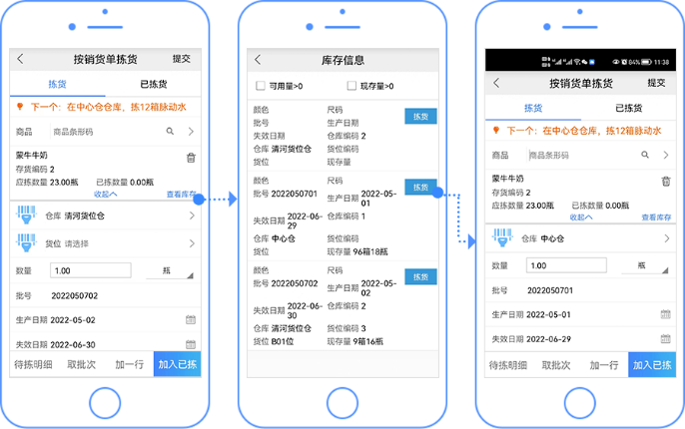
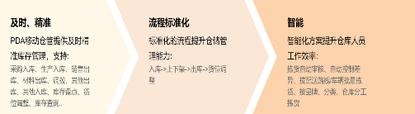
移动化仓储作业-保证库存数据实时准确
场景描述：移动PDA设备直接选择单据单据入库及出库，扫码拣货验货，系统自动辨认商品的正确性，并有错误提示和拣货结果实时统计提交后自动生成入库/出库单，库存实时准确
采购到货
验
货
入
库
验
货
出
库
批发销货
销售退货
车销要货
盘点 货位调整 存货条码 序列号 货位条码

Slide 26


CWMS数字化仓储作业
场景描述：系统根据入库/出库策略，自动生成拣货波次，将拣货任务推送给相应的仓库作业人员，作业人员领取拣货任务后，自动推荐上架/拣货顺序及线路，拣货完成后，计算计件工资
T+Cloud
储位管理
业务下单
数据反馈
上架库位，库存库位，出库智能分配库位，方便仓库员工到具体库位去拣货 ，提高拣货效率
OMS订单管理系统
仓单预处理
智能审单
智能寻仓
物流优选
智能调拨
智能补货
数据接口
驱动补货
任务
共享库存
反馈
数据通道
同步
更新
自定义流程节点
WMS仓储管理系统
C-WMS多种作业模式多种发货需求，灵活配置出入库流程节点。
直采端
客户
库存
数据
出库
入库
仓库A
仓库B
仓库C
仓库N
分销端
供应商
质检收货
上架入储
订单分析
波次分配
报表分析
仓内补货
多维拣货
库存监控
复核发运
集货交接
云仓协同
库内加工
出库发运
单量
数据
多种拣货方式
C-WMS
交换
计费
数据
支持整散分离拣选，整件汇总分播拣选，散件摘果式拣选。
计费
BMS计费管理系统
计费类型
计费规则
计费合同
计费台账
对账单

Slide 27
配送管理-衔接多角色，实现仓配一体数智化管理的工具
自配送：
衔接多角色，实现仓配一体数智化管理
扫码装车配送
按任务装车配送
地图导航
全收/拒收/部分收
收款/退货
卸货拍照
今日业绩排名/送达量分析
今日预提成
线路规划
派车策略
自动派车
人工派车
地图派车
装载量评估
派车线路合理性评估
配送达成分析
智能
调度
高效
配送
多方
协同
库管：打印汇总信息给库管拣货
司机：打印单据给司机送货签收
财务：对账交款/审核收款并核销
财务：生成计件工资数据
调度：派车及配送执行分析
客户：小程序查询配送状态
销售业务
跑店管理
移动下单
业务衔接
移动仓管
计件工资

Slide 28





配送管理-衔接多角色，实现仓配一体数智化管理的工具
场景描述：订单到仓库后，仓管人员按派车情况或线路集中拣货，司机在发货区根据任务装车，按照线路派送，派送结束后，回到公司对账交款，并再次装车配送
场景描述：订单到仓库后，仓管人员按派车情况或线路集中拣货，司机在发货区根据任务装车，按照线路派送，派送结束后，回到公司对账交款，并再次装车配送
2装车任务下发
3送货、收款、收退货
司机
装车
配送
客户
签收
付款
退货
调度员
线路规划
派车
汇总打单
2交接、装车
1先派车，再拣货
5退货返仓
4对账交款
1先拣货出库，再派车
库管员
拣货
财务
对账收款
核算提成

Slide 29
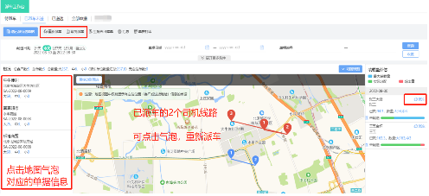
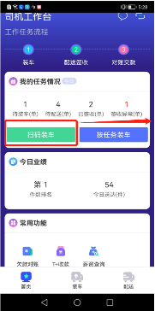
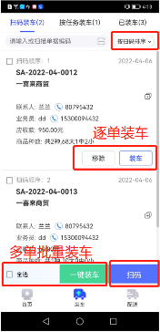
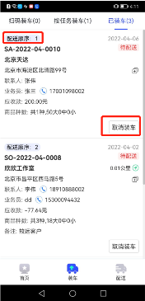
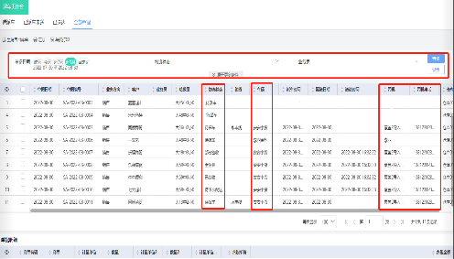
配送管理-衔接多角色，实现仓配一体数智化管理的工具
合理调度
提升运力
避免丢货
减少损失
提升工作效率
节省人力成本

Slide 30
业务、仓配相辅相成 驱动业务高增长
战斗部队和后勤部队紧密配合
订单实时，仓储及时响应
提升订单量，加强终端开发和管控，让一条配送线路有更多的客户，订单充足，减少空跑
业务端
仓配端
移动仓管
订货商城
跑店
CWMS
提高周转，减少呆滞，保证商品日期新鲜，提高客户信任度
高效拣货配送配送，提高客户满意度，让订单更多
自配送TMS
智慧营销

Slide 31
加强费用管控，提升管理效益
场景描述：经销商费用类型众多，进场费、陈列费、促销费…，大部分企业在费用管控环节处于黑匣子状态，在当前微利时代，费用的精细化管控，成为企业盈利的关键因素之一
业务员管控不到位
厂商活动方案记录
终端陈列费合同未签署
终端虚假陈列
虚假\预支\逾期发放费用
作为经销商，接厂商活动方案时，可直接在系统中体现。
后续可直接查看费用发放是否超标。厂商报销是否到位，投入产出分析有据可依
费用协议快速生成
费用计提\兑付无依据
终端费用合同无体现
费用计提滞后、单据漏填
费用兑付无标准
参照统一活动方案根据不同终端签署费用合同\协议，录入简单。将费用计提依据前置，确保费用发生有据可依。
费用管控不清晰
批量核查极速生单
费用填报工作量大
手工统计又不够精准
投入产出无对比，费用发生无分析
可根据业务员拜访客户时拍摄的商品陈列、销售情况核查。
根据终端实际情况，按标准进行费用确认，兑付，并提供付款预警。

Slide 32
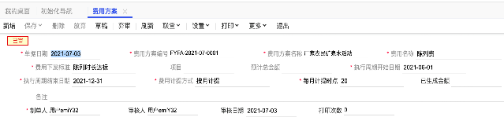
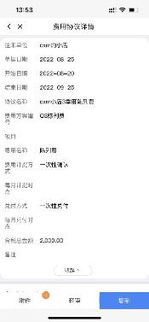
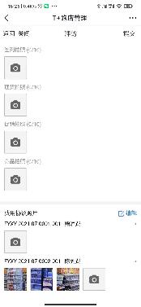
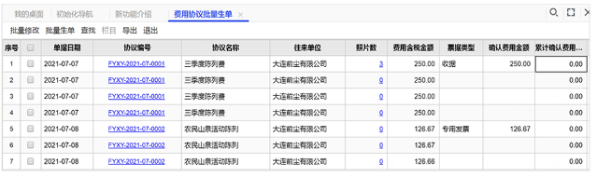
加强费用管控，提升管理效益
费用方案录入
方案名称
费用名称
下发标准
执行周期
计提方式、计提时点
费用协议生成
业务员手机端直接参照方案生成费用协议
费用执行期间自动将总额分摊到月
费用执行监督
跑店时可对执行期间的费用拍照
业务主管可按费用协议查看照片
费用协议批量生单
应兑付/报销费用预警
费用执行情况检查
费用协议批量生成费用单
费用分析
投入产出分析
费用执行分析
①费用方案录入
④费用确认发放
③费用协议执行监督
②终端费用协议生成
通过费用管控将各类费用清晰化、合理化，清楚的知道投入多少，哪些费用增长的不正常；
让终端费用的投放真正能够执行下去，费用投入了，销量上得来，利润才会提升；
分析付出的费用与产生的收入是正比，投入同样的费用，能获得更高的收益，让费用的投放更有效果，才是费用管控的终极目标。

Slide 33
精细化数据洞察业务
人 | 财 | 货 | 客
销售数量 销售额 毛利 | 应收账款期末余额 长账龄应收账款余额及回收情况 前五大（十大）客户信用期情况及应收账款余额 大额逾期应收账款催收情况 到期借款及供应商应付款 | 单品毛利贡献率 安全库存 单品销量增长率 单品周转率 品牌、品类贡献率 单品区域贡献率 | 网点数字指标 分级：按GMV/按毛利贡献度等划分等级 类型：CVS/传统食杂/BC类中超/KA卖场/A类B类C类餐饮 标签：位置（车站/社区/写字楼/）、面积等 活跃：周/月/季/年进货频率 铺货：产品上架率/新品未订 流失：有无流失征兆 客情：陈列/专供/普通
拜访达成率 拜访成单率 产品铺货率 动销标准化 拓新 留存 | 余额 未来一段时间的盈余和短缺预测 未来一段时间的投资支出所需 偿债能力和营运效率 | 单品结构： 核心商品 普通商品 重点评估商品 淘汰品 新品 | 客户总数：正式客户/潜在客户 高价值客户 活跃客户 新客户
回款 费用 净利润 | 净资产收益率（ROE） 投入产出比（ROI） ……. |  | 即将流失客户 订货持续下滑客户 订货周期异常客户 动销品项数下滑客户 超期未跟进

Slide 34


商品分析与客户运营的营销平台
管理者
即将
流失
商品
标签
业务员
  铺货率
  回购
  异常
商品分享
淘汰品
客户
商品
  推广
  互动
  退货率高
处理建议
滞销品
  新客户
  逾期未结款
查询分析
畅销品
提高营收
客户运营
线上推广
新增客户分析
客户购买力分析
客户流失预警
客户回款预警
客户退货分析
客户全貌
商品分析
企业店铺推广
商品推广
促销活动推广
客户基本资料
客户营销
销售分析
客户互动情况
商品标签
商品分析
处理建议
商品分享

Slide 35

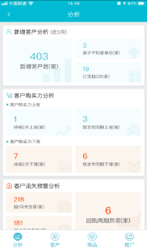
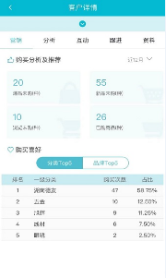
客户分析-数据赋能提升增长
全方位、多维度客户经营分析，助力营收高增长。
购买力分析
客户关怀
流失分析
推广互动
客户分析
退货分析
新客分析
回款预警

Slide 36
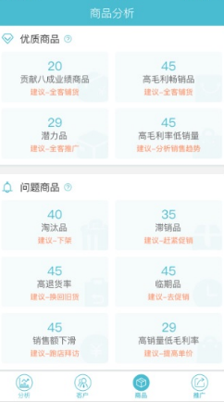
商品分析-优化商品结构
结合“商品结构模型”T+智慧营销移动端展示每层的运营指标数据。
核心商品
贡献八成业绩品
高毛利畅销品
普通商品
潜力品
高毛利率低销量、高销量低毛利率
重点评估商品
滞销品、临期品、高退货率品
销售额下滑、进货后从未销售商品
淘汰品
淘汰品
新品
潜力新品、
推广感兴趣新品、
辅货率查询

Slide 37
TC18.0新商贸-全渠道 全链路 全场景
订货商城
跑店
车访销
移动仓管/
CWMS
序列号
自配送
费用管理
合伙人
营销管理
扫码出入库
拣货验货
智能策略
费用方案制定
费用协议移动签署
费用执行过程监督
费用兑付
客户分层
商品分层
智能预警
线上订货 在线支付
物流跟踪 移动对账
客户地图 线路规划
拜访标准 拜访计划
移动下单 数据赋能
业财一体
一物一码
溯源管理
智能派车 按车拣货
一键导航 收款交款
费用分摊 净利考核
赋能组织
实时成本 批号管理 效期管理 价格管理 客户类型
强底座
业财票税档一体化
销售管理 采购管理 库存管理
费用管理 发票管理 往来管理 资产管理
自动凭证 智能财报 多维度报表
全渠道
创新经营
全链路
创新提效
全场景
创新工作

Slide 38
PART 4
T+cloud快消行业典型应用

Slide 39
多属性信息设置
差异化价格管理
商品逾期提醒
一物一码-防窜货
按需采购，全流程可视化
押金及中奖瓶盖
赠品管理
批次促销
返利做预付
专款专用
费用精细分摊
借出/归还管理
资产投放管理
换货管理
……

Slide 40
PART 5
T+cloud快消行业典型客户

Slide 41
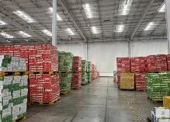
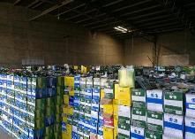

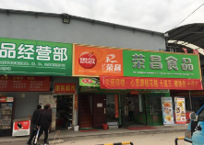
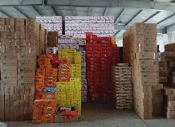
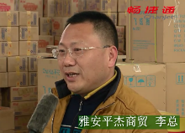

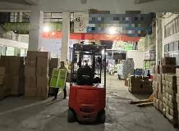
T+Cloud快消行业典型客户
品
牌
经
销
商
乳品
品牌经销商
啤酒
品类批零商
白酒
品类经销商
冻品
万锋供应链（南京蒙牛经销）
应用:新商贸全模块
价值:业财融合，线上线下融合，对业务端实现从访店、陈列、订单、仓储、配送、核算的全链路管控
长运商贸（成都雪花啤酒经销商）
应用:业财+跑店+自配送
价值:业务全链路管理，精细化餐饮渠道管理，提高终端动销，高效配送，提高客户满意度
酒缘居（酒水批零及收藏）
应用:业财+序列号+自研商城
价值:14万瓶名酒，实现全过程交易追踪溯源
昌荣食品（湖北冻品经销商）
应用:业财+订货商城+移动仓管
价值:下游终端线上订货，市场政策直接专递到终点，减少利益截留、传达失真情况
品
类经销商
休食
品类经销商
食品粮油
品类经销商
休食水饮
品类批零商
冻品
万氏商贸（樟树市休食经销商）
应用:业财+跑店+订货商城
价值:加强业务员访店管理和终端陈列管理，线上线下结合满足灵活交易场景
平杰商贸（雅安市休食粮油经销商）
应用:商贸全模块+合伙人管理
价值:搭架一体化管理系统的基础上，通过合伙人管理实现经营单元独立核算，优化组织结构，按净利润考核分红，让员工为老板打工的心态转变为干自己的事业
北京国英鉴（北京农夫经销商）
应用:新商贸全模块+合伙人管理
价值:支撑全渠道业务统一管理，统一核算，通过合伙人管理对品牌事业部独立利润核算，不断优化组织结构，提升组织效能
恒泰冷链（福建冻品经销商）
应用:商贸全模块+零售POS
价值:全渠道业务一体化管理，批发、零售均实现线上线下一体化营销，帮助企业实现3年业绩增长3倍

Slide 42


























众多知名品牌经销商的共同选择
和以下品牌厂家深度合作推动经销商数字化转型
全国海量知名品牌经销商在使用T+Cloud管理企业

Slide 43
PART 6
关于畅捷通

Slide 44


关于畅捷通
畅捷通信息技术股份有限公司（股份代码：1588.HK）是用友旗下成员企业。畅捷通致力于为小微企业提供社交化、个性化、服务化、小量化的生意管理支持。畅捷通针对小微企业财务及管理转型问题，过技术赋能，助力企业业务在线，改变传统的经营业态，实现利润持续增长。畅捷通充分利用SaaS业务与客户的高频互动的优势深挖客户的价值，从而多方面满足小微企业对云产品的需求。畅捷通未来业务将从SaaS市场拓展到企业业务运营服务的BaaS市场，并致力于成为中国最大的一站式小微企业服务平台。

Slide 45






关于畅捷通
1000+技术市场支持，2000+代理商合作，550万+客户实践，打造值得信赖的SaaS平台服务商。
企业全产业链数字化服务能力
满足快消品企业生产、商贸、零售、财税的全业务和财务一体化经营，各部门数据互联互通，协同办公，实现真正的企业数字化。
多元化平台功能拓展方式
表单、业务流程等实现自定义配置，满足个性化经营需求。全面的API开放接口，链接企业自有服务系统。与银行、税局系统打通，实现跨平台业务管理。
灵活安全的云服务部署方式
企业根据自身业务特点，可选择公有云或私有云，以及混合部署方案，客户均无需技术维护，即买即用。数据自动备份、安全加密，保证安全。
系统持续迭代升级能力
紧跟客户需求和行业发展趋势，持续开发具有客户价值和市场卖点的功能模块，保持行业领先。

Slide 46



新商贸

